Slide 1
第3节 声音的利用
你还记得吗?
声波
1.声音在空气中以_____的形式传播。
20Hz~20000Hz
2.人耳听觉的频率范围是______________
高于20000Hz
频率_____________的声波叫做超声波
低于20Hz
频率__________的声波叫做次声波
20Hz
20000Hz
频率
次声波
可听声
超声波

Slide 2
声：概念比较广，
包括声音、超声、次声等；
声音：概念比较窄，
仅指人耳能感觉到的那部分声。

Slide 3
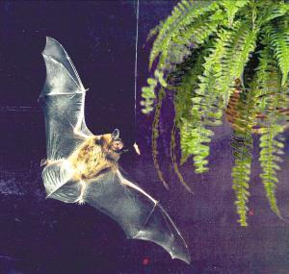
聪明的你,猜一猜:
蝙蝠在漆黑的夜晚，是怎样探路的?

Slide 4
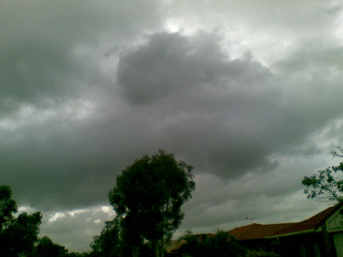
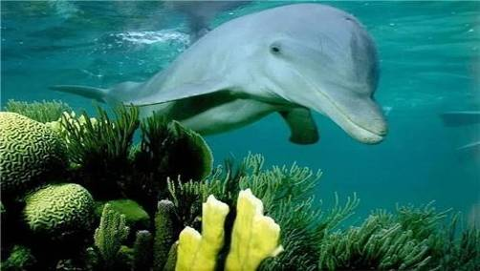
声有什么作用？
海豚利用声波识别食物，敌人和它们周围的环境。
远处轰隆隆的雷声预示
着一场可能的大雨。
声能传递信息。

Slide 5

一、声音传递信息
医生通过听诊器诊断疾病。
汽车修理师傅听汽车发动机
的声音判断故障。
铁路工人用铁锤敲击钢轨，
从异常的声音中发现松动的螺栓。

Slide 6
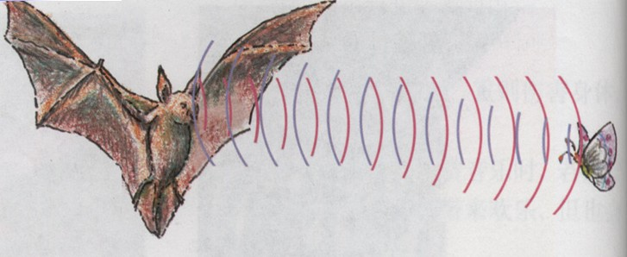
蝙蝠靠超声波探测飞行中的障碍物和发现昆虫 ,人们利用这个现象研制了声呐。

Slide 7
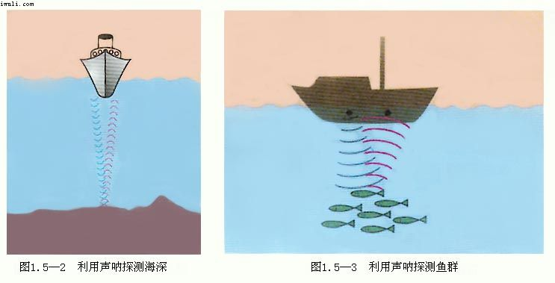
回声定位
根据回声到来的方位和时间,来确定目标的位置和距离
蝙蝠觅食、利用声呐探测海洋深度、“B超”。

Slide 8
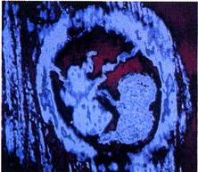
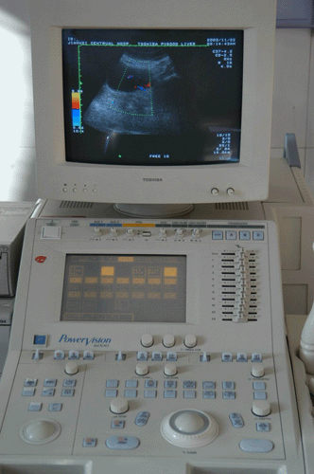
超声波诊断仪(B超)检查、治疗疾病
胎儿的B超图像
超声探查对人体没有伤害。利用超声波为孕妇做常规检查，可以确定胎儿的发育状况。

Slide 9
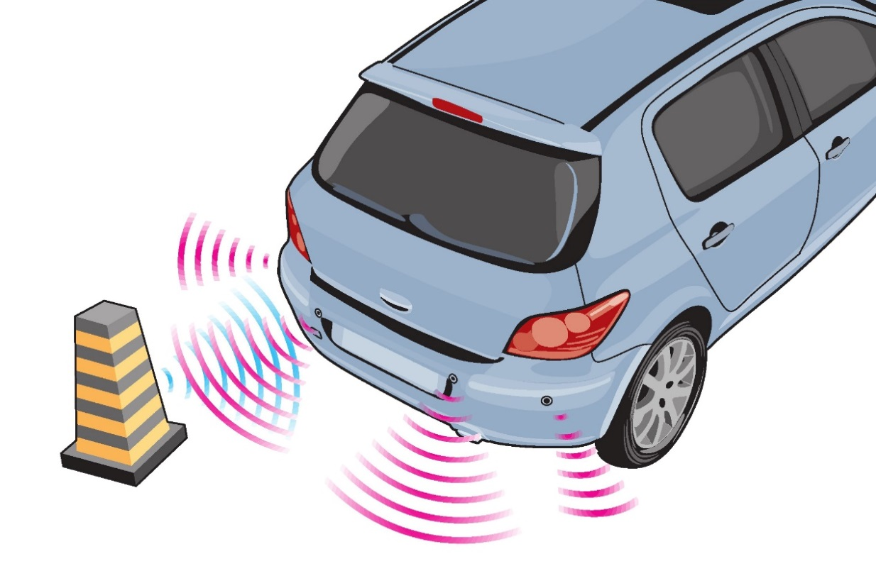
利用超声波可以制造倒车雷达

Slide 10

二.声与能量
声波能传递能量吗？
演示实验：
实验现象：
扬声器播放音乐时，烛焰会摇动．
实验结论：
声波能传递能量

Slide 11
利用声波传递能量的事例有哪些？
利用超声波传递能量,清洗钟表等精密的机械；
利用超声波传递能量,清洗眼镜
外科医生利用超声波传递能量,除去人体内的结石；
超声波雾化、超声波清洁牙垢；……。

Slide 12
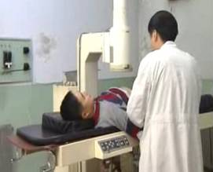
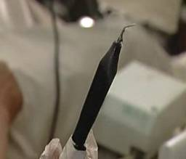
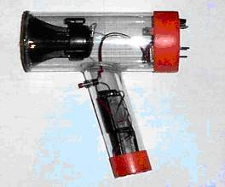
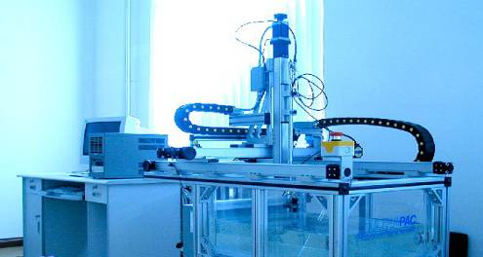
声音可以传递能量
超声波碎石
超声波洗牙
次声波武器
超声的“破碎”能力
使油和水混合

Slide 13
一、声可以传递信息。如：
（1）回声定位：
声呐：探测海洋深度、获得水中鱼群信息等。
（2）利用超声波获得人体内部疾病的信息：B超。
二、声可以传播能量。如：
（1）利用超声波在液体中引起的强烈振动，来清洗钟表等精细的机械。
（2）外科医生利用超声波振动除去人体内结石。

Slide 14
练一练
1.在一个两端开口的纸筒一端蒙上橡皮膜，用橡皮筋扎紧。对着火焰敲橡皮膜，火焰会_________。这说明______________________。
摇动
声能传递能量
2.以下实例中不能说明声音可以传递信息的是( )
A. 铁路工人用铁锤敲击钢轨检查螺栓是否松动
B. 医生用听诊器诊病
C. 牙医用超声波给病人洁牙
D. 利用声呐探测海深
C

Slide 15
4.下列说法正确的是( )
A.海豚和大象都是利用超声波来相互联络
B.海豚和大象都是利用次声波来相互联络
C.海豚用的超声波，大象用的次声波
D.海豚用的次声波，大象用的超声波
C

Slide 16
5.关于声的利用,下列说法中正确的是( )
A.铁路工人用铁锤敲击钢轨,会从异常的声音中发现松动的螺栓,这说明声可以传递能量
B.医生利用超声波可以更准确地获得人体内部疾病的信息,这说明声可以传递信息
C.医生可以利用超声波除去人体内的结石,这说明声可以传递能量
D.蝙蝠利用“超声”探测飞行中的障碍, 这说明“超声”可以传递能量
BC

Slide 17
6.下列不是利用声信息的有( )
A.远处隆隆雷声预示着可能有一场大雨
B.医生利用B超观察人的身体状态
C.外科医生利用超声波除去人体内结石
D.有经验的人选瓷碗总是敲一敲分辨音质
C

